Slide 1
Javascript Prof. Rafael Escalfoni

Slide 2
Agenda
Introdução
Sintaxe
Características da Linguagem
Tipos de dados
HTML DOM

Slide 3
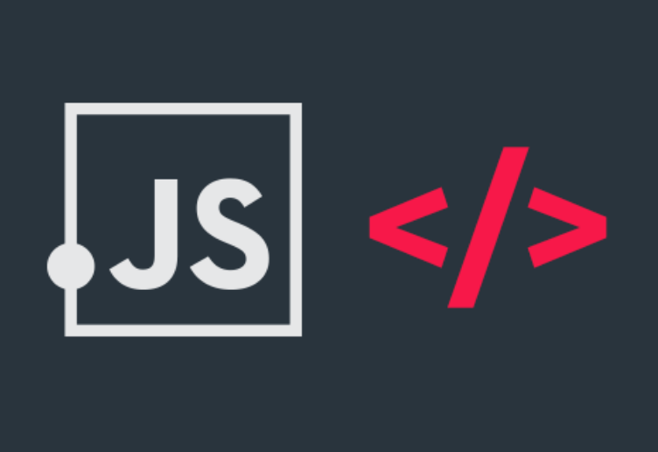
1.
INTRODUÇÃO

Slide 4
Introdução
Breve Histórico
Criada em 1995 por Brendan Eich na Netscape para melhorar a experiência do usuário
Herdou características de:
Java
Sintaxe,
Algumas convenções
Date e Math
Scheme
Lambda
Closure
Tipagem Fraca
Self
Herança baseada em protótipos
Objetos dinâmicos
Perl
Expressões regulares

Slide 5
Introdução
Breve Histórico
Guerra dos navegadores – diferentes especificações para a mesma linguagem
Incompatibilidade de versões
Em 1997 padronização da linguagem ECMA Internacional – ECMAScript

Slide 6
2.
SINTAXE
Estruturas de comandos

Slide 7
letiáveis
Devem começar por uma letra, $ ou _
Após a primeira letra, podem conter números
Por convenção, começam com letra minúscula e usam camelCase
São case-sensitive
Na declaração, usa-se let antes do nome da letiável
let a = 10; // int
let b = 1.99; // float
let c = true; // boolean
let d = “Ana”; // string
let e = 3, f = 5; // válido

Slide 8
Constantes
Coloca-se a palavra const na frente do nome.
Assim como nas letiáveis, os tipos de dados são inferidos.
const PI = 3.1416; // float
const TITULO = “Loja virtual”; // string

Slide 9
Conversão de tipos
Feita automaticamente
Use com atenção
let x = 10; // int
let y = “20”; // string
let z = x * y; // 200 (int)
let s = x + y; // “1020” (string)
Regra: Soma com string sempre resulta em string.

Slide 10
Conversão de Tipos
Conversão para Int
Use a função parseInt:
let x = parseInt( “100” );
Conversão para Float
Use a função parseFloat:
let x = parseFloat( “100.00” );
Conversão para String
Use o método toString()
// int para string
let x = 10;
let s1 = x.toString();
// float para string
let y = 10.01;
let s2 = y.toString();

Slide 11
Conversão de tipos: para string
Também pode concatenar com uma string!
// int para string
let x = 10;
let s1 = x + “”;
// float para string
let y = 10.01;
let s2 = y + “”;

Slide 12
Operadores de Atribuição
Como no C++ !
let i = 10;
i += 5; // 15
i *= 2; // 30
i /= 3 ; // 10 i = i/3
i -= 5; // 5 i = i - 5
i %= 2; // 1 i = i % 2 cálculo do resto
// Operadores Aritméticos
i++; // Incrementa em 1
i--; // Decrementa em 1

Slide 13
Operadores de Comparação
Idem ao C++ !
a == b // igual
a != b // diferente
a > b // maior
a < b // menor
a >= b // maior ou igual
a <= b // menor ou igual
Porém, há o === que testa se os tipos e os valores são iguais.
a === b // valor e tipo iguais ?
Similarmente, existe o !==.
a !== b // valor e tipo diferentes ?

Slide 14
Operadores Lógicos
Igual ao C++ !
a && b // e
a || b // ou
! a // negação

Slide 15
Operador Ternário
Igual ao C++ !
let c = (a>b)? “Maior” : “Menor ou igual”;
let tratamento = (“M” == sexo) ? “Sr.” : “Sra.”;
if(a>b){
c = “Maior”
}else {
c = “Menor ou igual”;

Slide 16
Sintaxe
Estruturas de comandos
Se você lembra de C++, vai achar fácil
Estruturas de comparação (if, switch) iguais
Laços de repetição (for, while, do while) iguais
Operadores (&&, ||, ==, !=, !, ++, --, +=, -=, etc.) iguais
Comentários (//, /* ... */ ) iguais

Slide 17
if
if ( a > b ){
document.write( “a é maior” );
}
else if ( a < b )
document.write( “b é maior” );
else
document.write( “a e b são iguais.” );

Slide 18
switch
switch ( opcao )
{
case 1: sabor = “Uva”; break;
case 2: sabor = “Limão”; break;
case 3: sabor = “Maçã”; break;
default: sabor = “Morango”;
}

Slide 19
for
for ( i = 0; ( i < 100 ); i++)
{
document.write(“Número: “ +i+ “<br />” );
}

Slide 20
while
let i = 0;
while ( i < 100 )
{
document.write( “Número: “ + i + “<br />” );
i++;
}

Slide 21
do while
let i = 0;
let frase = “”;
do
{
frase += “Número: “ + i + “<br />”;
i++;
} while ( i < 100 );
document.write(frase);

Slide 22
for ... in
const nomes = new Array( “Juca”
, “Bia”
, “Mário”
, “Paula”
, “Sérgio” );
let j;
let frase = “”
for ( j in nomes ) // j irá de 0 a 4
{
frase += j + “<br />”;
}
document.write(frase);

Slide 23
for ... of
Para objetos iterativos (object, map, set)
let pessoa = {nome: “Juca”
, mae: “Bia”
, pai: “Mário”
, irmaos: [“Paula”, “Sérgio”] );
let j;
let familia
for ( j of nomes ) // j irá de 0 a 4
{
familia += j + “<br />”;
}
document.write(familia);

Slide 24
3.
CARACTERÍSTICAS DA LINGUAGEM

Slide 25
Características da Linguagem
Linguagem Javascript é interpretada
Suporte a orientação a objetos baseada em protótipos, não possuindo classes nas versões iniciais (introduzido na versão ECMAScript 2015)
Linguagem possui tipagem fraca e dinâmica

Slide 26
Características da Linguagem
Funções são objetos de primeira ordem
A linguagem não apresenta suporte a programação multi-thread

Slide 27
Funções – objetos de primeira ordem
Possuem certas capacidades:
podem ser criados por meio de literais
podem ser atribuídos a letiáveis, entradas de arrays e propriedades de outros objetos
podem ser transmitidos como argumentos para funções
podem ser retornados como valores a partir de funções
podem contar com propriedades que podem ser criadas e atribuídas dinamicamente

Slide 28
4.
Tipos
Number, bool, String, Undefined, Null, Date, Arrays, Objects

Slide 29
Números
Cuidado com números em JS
IEEE-754 (Standard for Floating-Point)
Binary64 ou Double Precision
Cuidado com as exceções!!!
> 0.1 + 0.2
0.30000000000000004
> 3/0
Infinity
>“AgileCode” * 10;
NaN

Slide 30
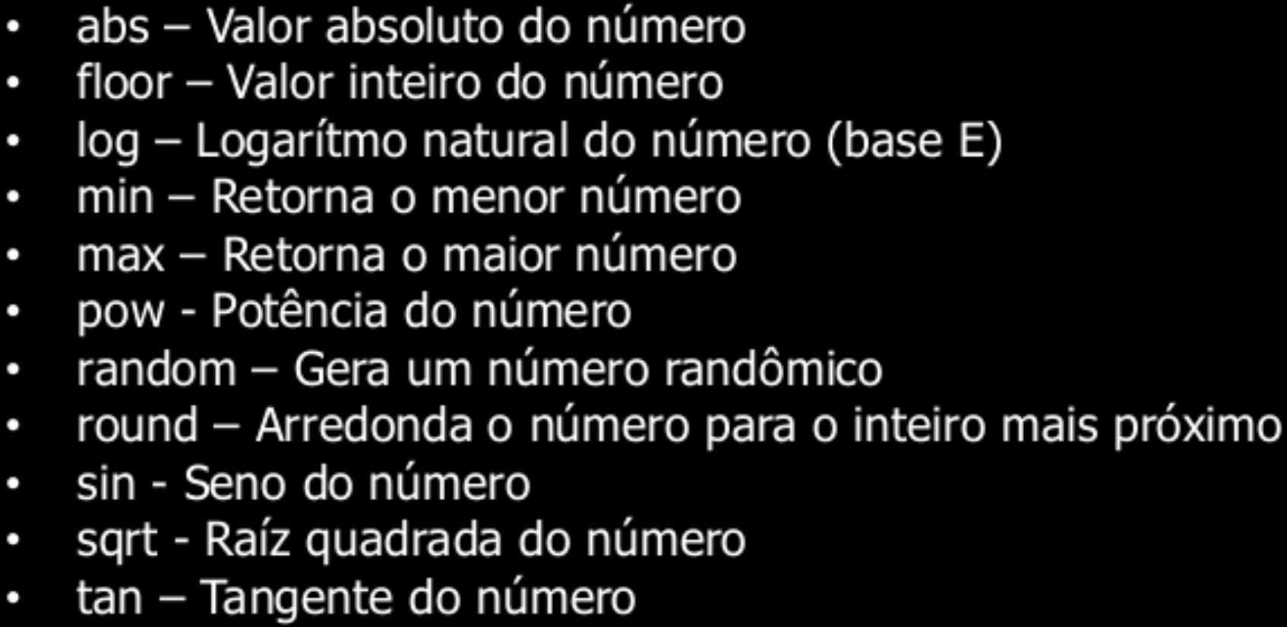
Math API

Slide 31
Math API - exemplos
Arredondamento
Use Math.round:
let x = Math.round( 1.9876 );
// x = 2
Para arredondar pra N casas decimais:
// Ex: 2 casas decimais
let x = Math.round( 100 * 1.9876 ) / 100;
// x = 1.99
Use Math.random, que gera um valor de ponto flutuante entre 0 e 1.
let x = Math.random();
// ex: x = 0.576893812

Slide 32
Tipos booleanos
Criando um Boolean
let isento = true;
let estudante = false;
isento.toString();
> “true”
Estudante.valueOf();
> false

Slide 33
Tipos booleanos
Cuidado com booleans
JavaScript assume o estado de determinados tipos como true ou false, dependendo do caso
> !!0
false
> !! NaN
false
> !!’’
false
> !!null
false
> !!undefined
false
Todos os outros valores possíveis são true

Slide 34
Tipos undefined e null
O tipo undefined é retornado caso uma propriedade de um determinado objeto seja consultada e não exista
O tipo null indica a ausência de valor em uma determinada propriedade já existente
Caso ocorra algum problema em uma conversão ou operação matemática, JS retornará NaN, que significa Not a Number

Slide 35
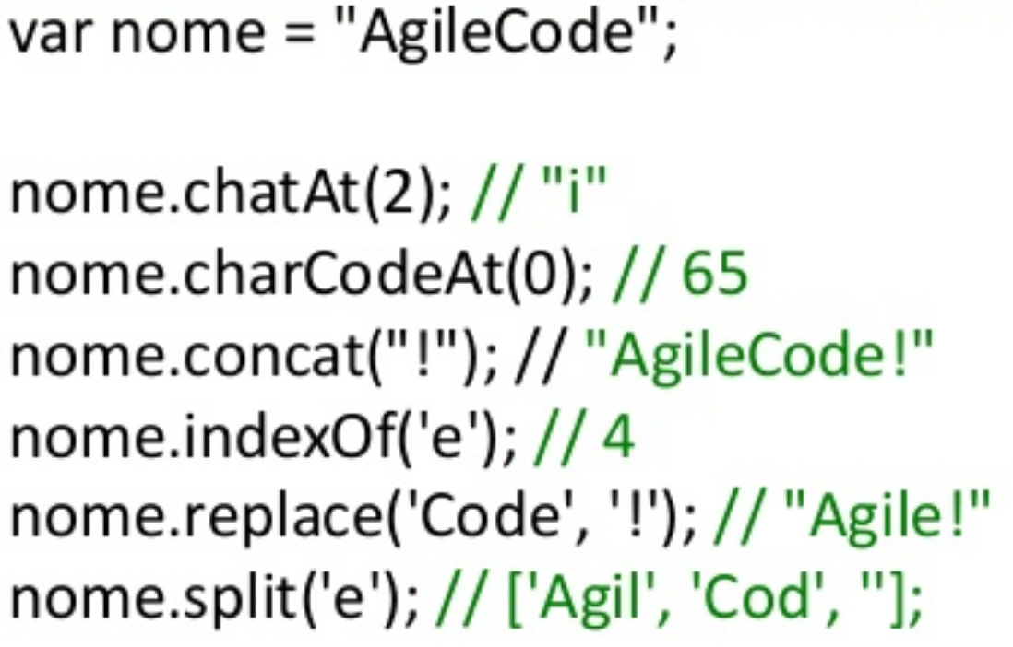
String
Uma String é composta por uma sequência de 0 ou mais caracteres
Podem ser declaradas com aspas simples ou duplas

Slide 36
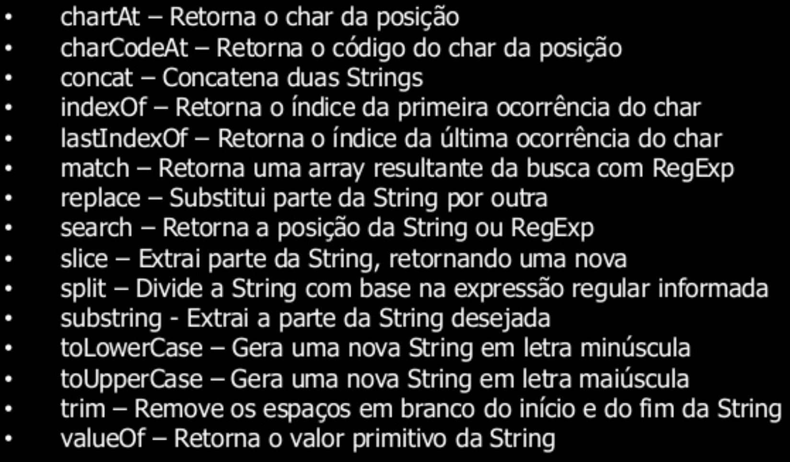
String API

Slide 37
Métodos String
replace(valAnt, valNovo) – altera o conteúdo da 1ª ocorrência (padrão)
str = “Please visit Microsoft!”;
let n = str.replace(“Microsoft”, “Cefet”);
Para mudar todos:
let n = str.replace(/Microsoft/g, “Cefet”);
/g – global match
toUpperCase(), toLowerCase() – para conversão
charAt(), charCodeAt(), str[] - não-seguro
split() – converte uma string em array
let txt = “a, b, c, d, e”;
txt.split(“,”) // [“a”, “b”, “c”, “d”, “e”]

Slide 38
Métodos String
indexOf() – retorna a posição da primeira ocorrência do texto
let str = “Please locate where ‘locate’ occurs!.”;
let pos = str.indexOf("locate");
lastIndexOf() – retorna a última ocorrência
search() – idêntico ao indexOf() mas aceita expressões regulares
Particionando uma string
slice(start, end) – extrai a parte e retorna numa nova string
substring(start, end) = slice() NÃO aceita índice negativo
substr(start, length) – similar ao slice(), muda o parâmetro…

Slide 39
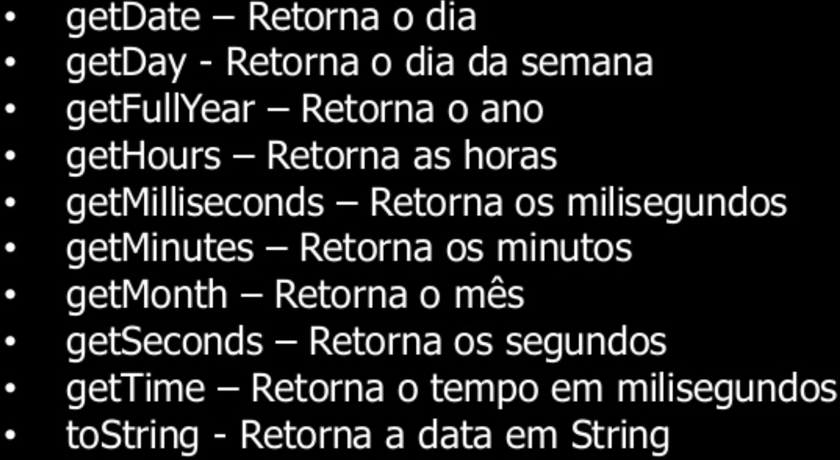
Date

Slide 40
Array

Slide 41
Arrays
Uma estrutura de dados que armazena uma coleção de elementos de tal forma que cada um dos elementos possa ser identificado por um índice ou chave.
JS oferece um objeto para acessar e manipular arrays
Criando arrays em JavaScript:
let alunos = [];
alunos[0] = “Ana”;
alunos[1] = “Pedro”;
alunos[2] = “Gabriela”;
Ou:
let alunos = [“Ana”, ”Pedro”, “Gabriela”];
Ou ainda:
let alunos = new Array(“Ana”, “Pedro”, “Gabriela”);

Slide 42
Arrays
É possível inicializar o Array com um tamanho inicial
let alunos = new Array(10);
Não esqueça que Array em JS não tem tamanho fixo

Slide 43
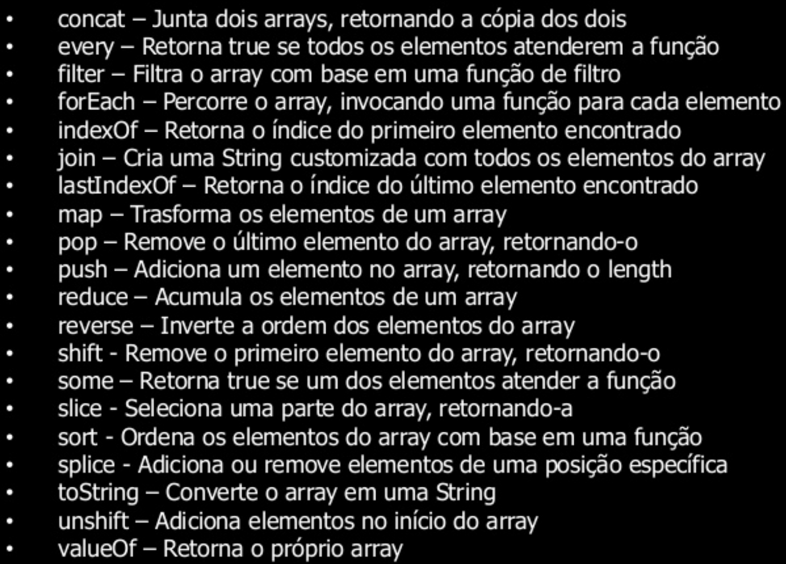
Array API

Slide 44
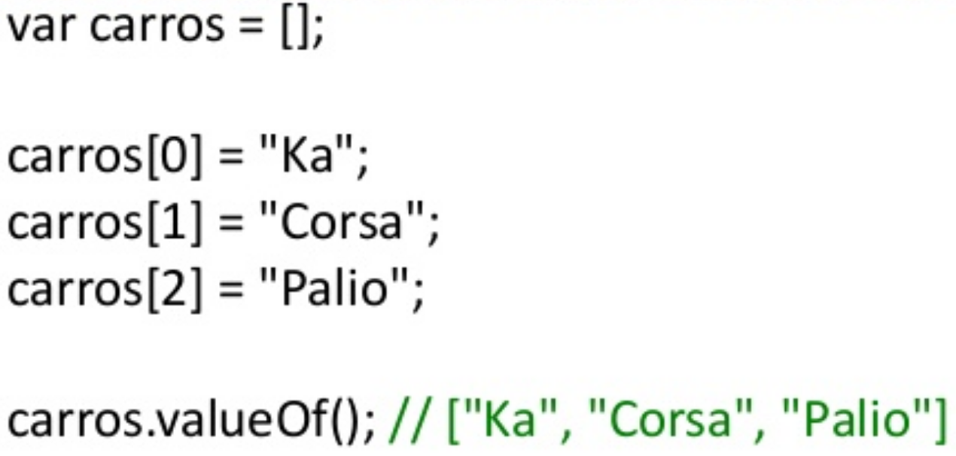
Array API

Slide 45
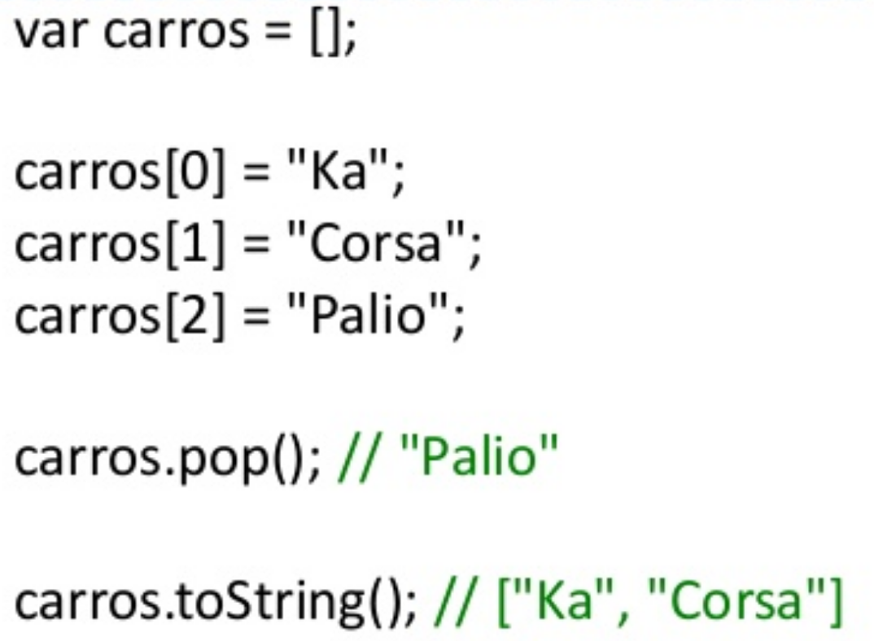
Array API

Slide 46
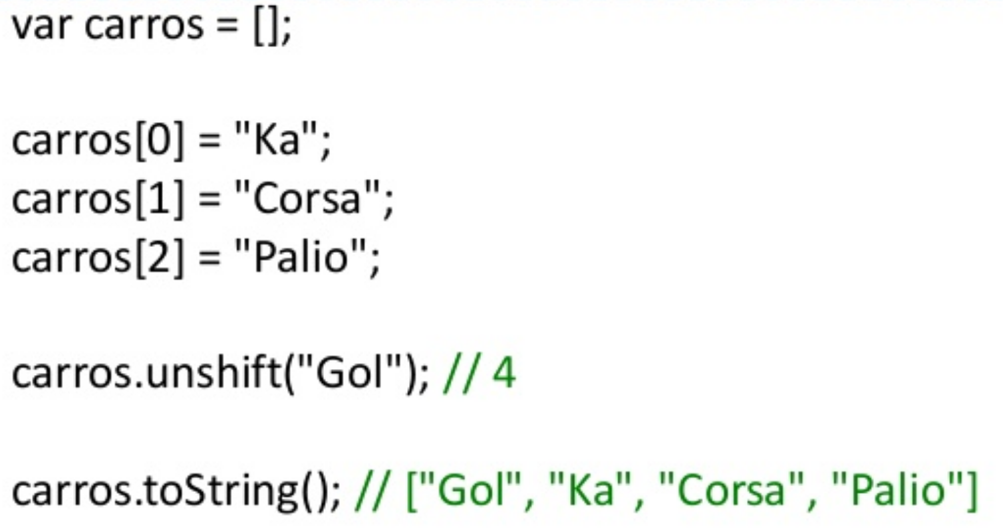
Array API
Inserindo novos elementos com unshift

Slide 47
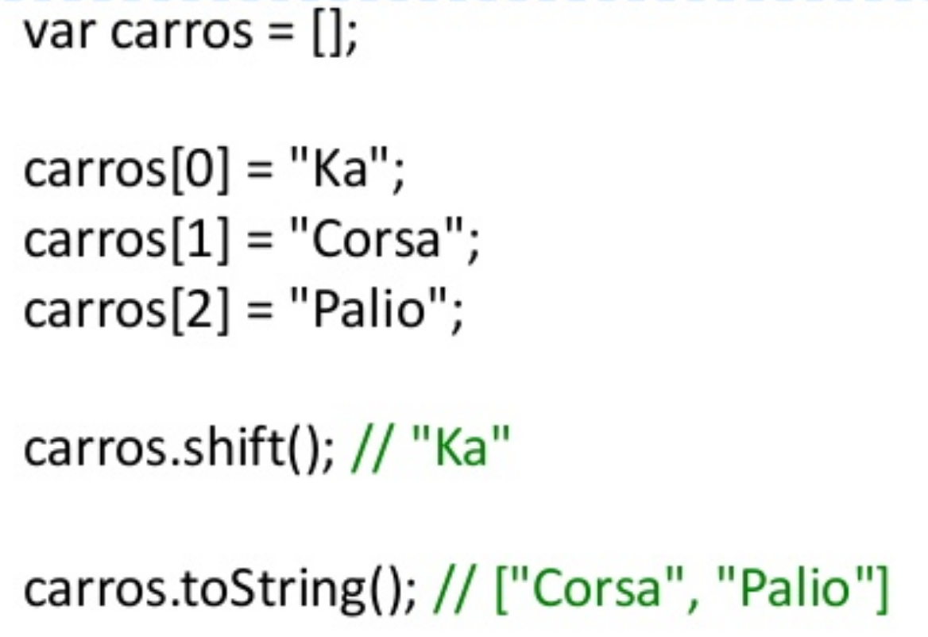
Array API
Removendo elementos do início com shift

Slide 48
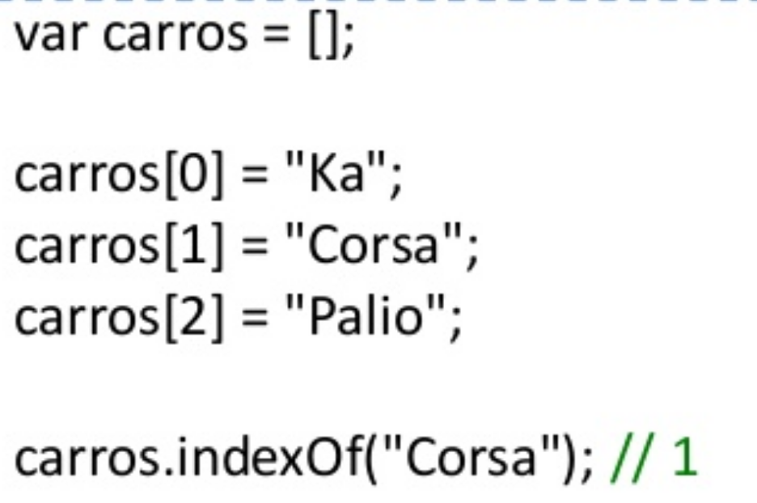
Array API
Localizando elementos com indexOf

Slide 49
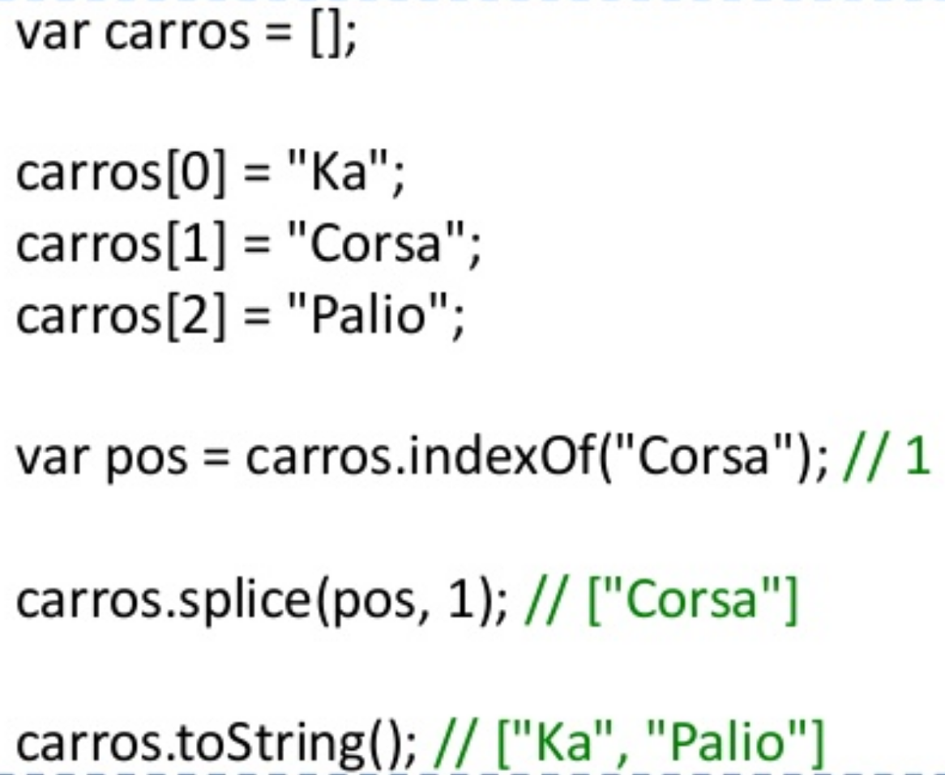
Array API
Removendo elementos em uma posição com splice

Slide 50
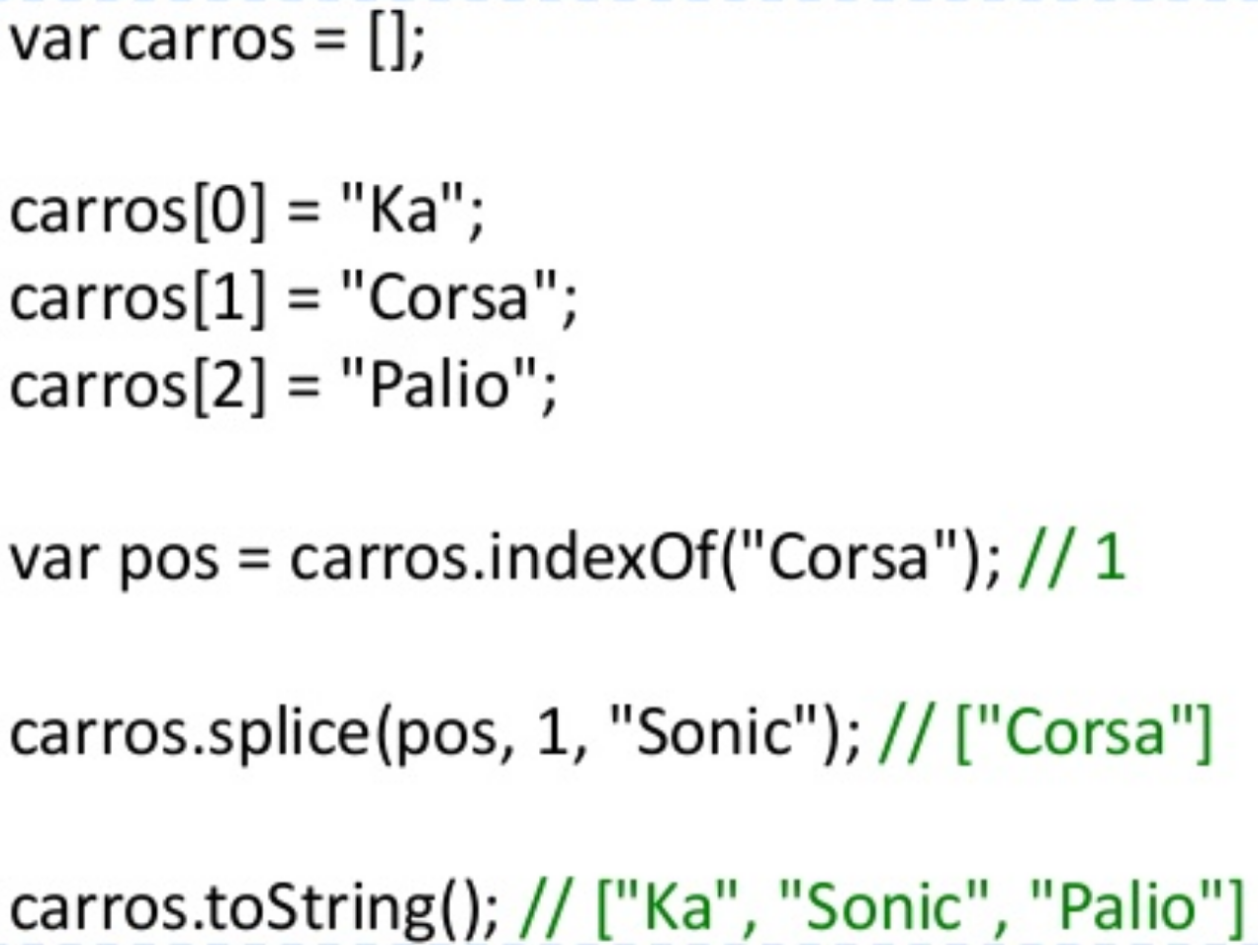
Array API
Substituindo elementos em uma posição com splice

Slide 51
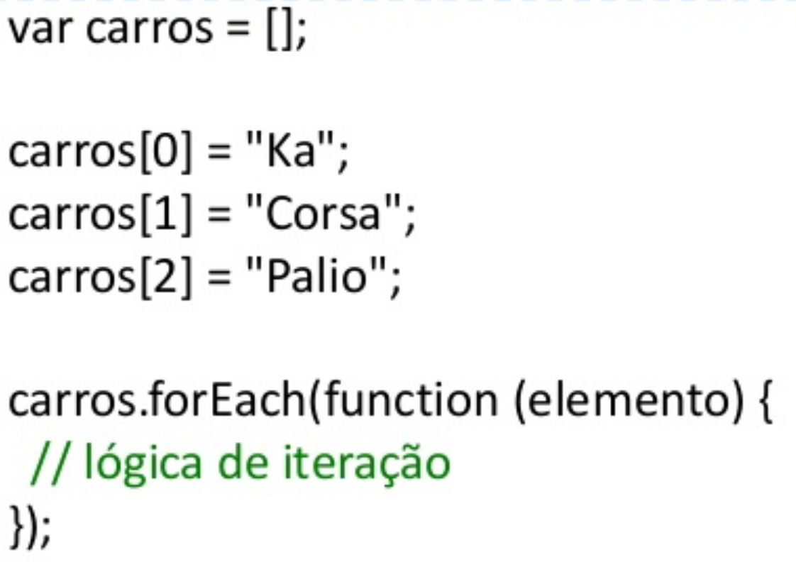
Array API
Iterando em um Array

Slide 52
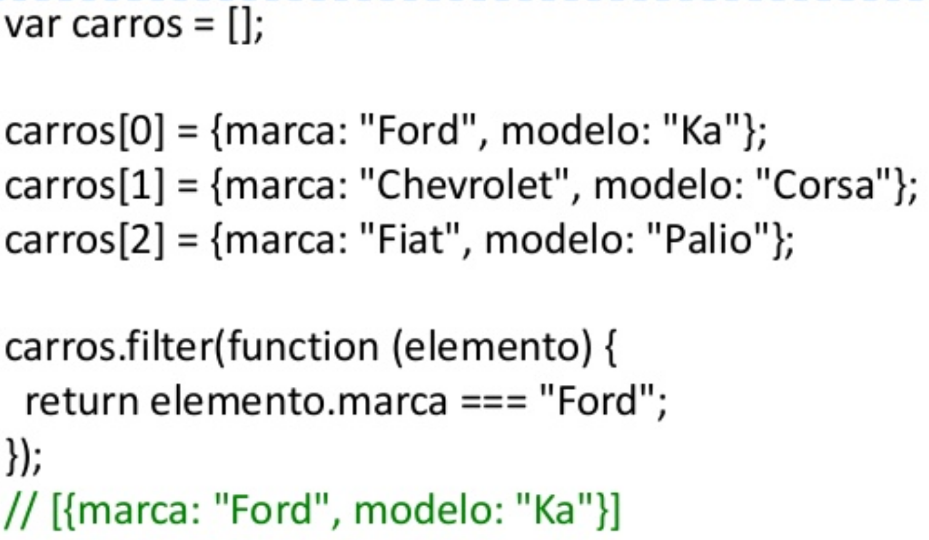
Array API
Filtrando o Array

Slide 53
Funções

Slide 54
Funções
JavaScript suporta o paradigma funcional
Funções são responsáveis pelo poder da linguagem JavaScript
Uma função é um objeto que contém um bloco de código executável
O bloco é isolado, não pode ser acessado externamente
Em JavaScript, funções são de primeira classe
Função de primeira classe é aquela que pode ser atribuída a uma letiável, passada como parâmetro ou ser retornada de uma outra função

Slide 55
Funções
Não se declara o tipo de retorno
Não se declara o tipo dos parâmetros
Possui a palavra function na frente do nome
function soma(a, b)
{
return a + b;
}
let x = soma( 10, 20 ); // 30
let s = soma(“Ei “, “você!”); //“Ei você!”

Slide 56
Criando Funções
Function Declaration
function soma(a, b) {
return a + b;
}
Function Expression
let soma = function(a, b){
return a + b;
}
Named Function Expression
let soma = function soma(a, b){
return a+b;
}
O nome da função pode ser útil pois aparece no stack trace, listas de breakpoints e demais ferramentas de depuração

Slide 57
Função anônima
Recurso que permite definir uma função diretamente a um objeto ou evento
document.querySelector(‘#form-busca’).onsubmit = function() {
if(document.querySelector(‘#q’).value == ‘’) {
document.querySelector(‘#form-busca’).style.background = ‘red’;
return false;
}
}

Slide 58
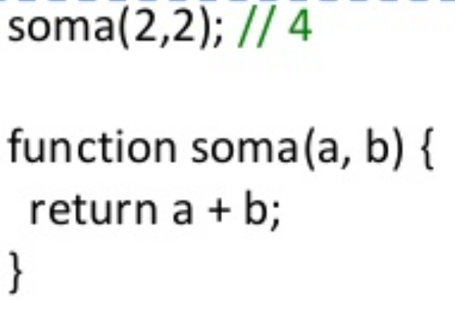
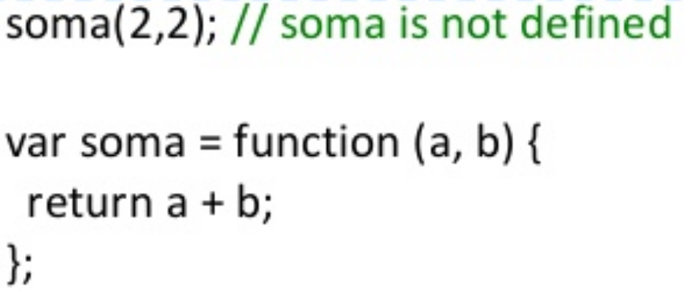
Funções
Diferença entre function declaration e expression?
Function declaration: A função é carregada antes do código ser interpretado
Function Expression: A função é carregada durante a interpretação do código

Slide 59
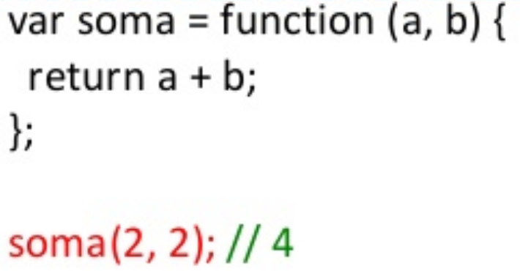
Chamada de Funções
Invocando uma função diretamente

Slide 60
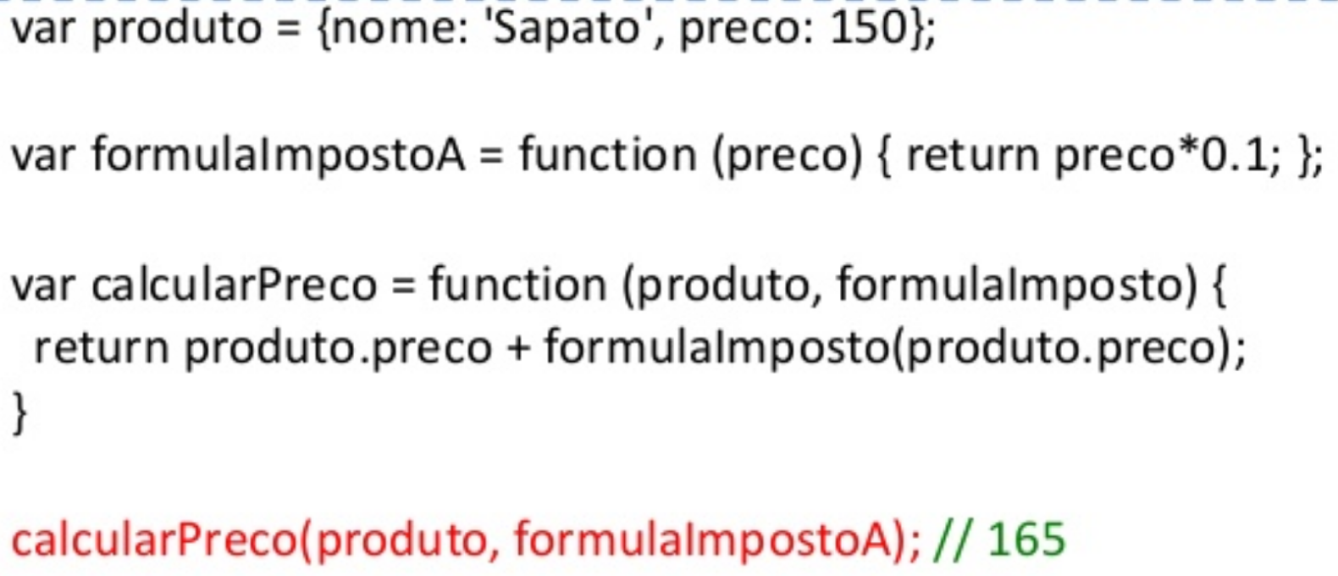
Chamada de Funções
Passando uma função como parâmetro

Slide 61
Objetos

Slide 62
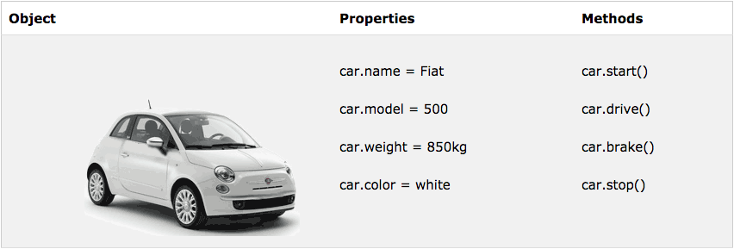
Objetos em Javascript
Estrutura que reúne atributos (letiáveis relacionadas) e métodos de um tipo
É uma coleção dinâmica de chaves e valores de qualquer tipo de dado
Dinâmico: É possível adicionar ou remover propriedades a qualquer momento

Slide 63
Objeto Carro
Valores simples:
let car = “Fiat”;
Múltiplos atributos
let car = {type:“Fiat”, model:“500”, color:“white”};
Valores devem ser escritos em pares chave: valor
Objeto completo
let car = {
type:“Fiat”,
model:“500”,
color:“white”,
ligar: function(){return “VRUM!!!”;}
};

Slide 64
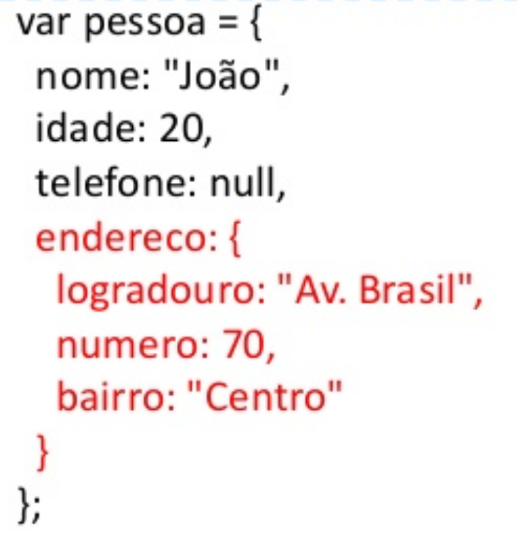
Objetos
Criando um Object
let pessoa = {};
Adicionando propriedades ao objeto:

Slide 65
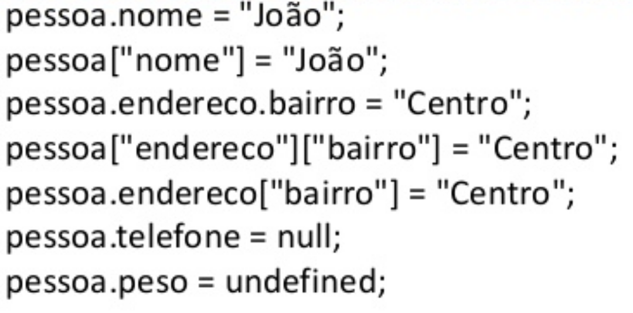
Objetos
Atribuindo propriedades a um objeto

Slide 66
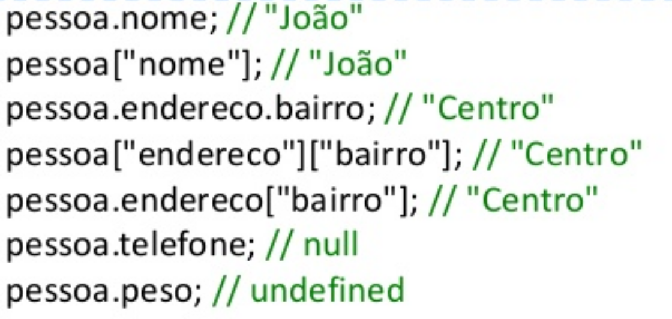
Objetos
Acessando propriedades de um objeto
Apagando propriedades de um objeto

Slide 67
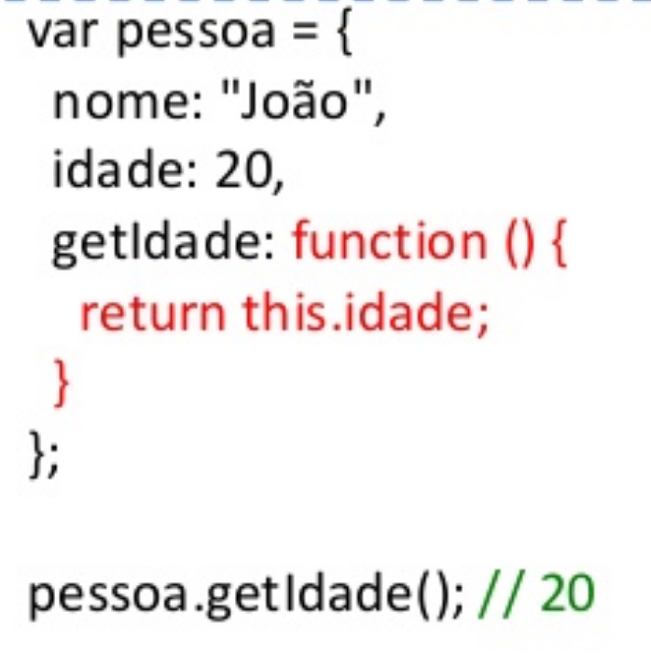
Métodos em Objetos
Utilizando uma função como método

Slide 68
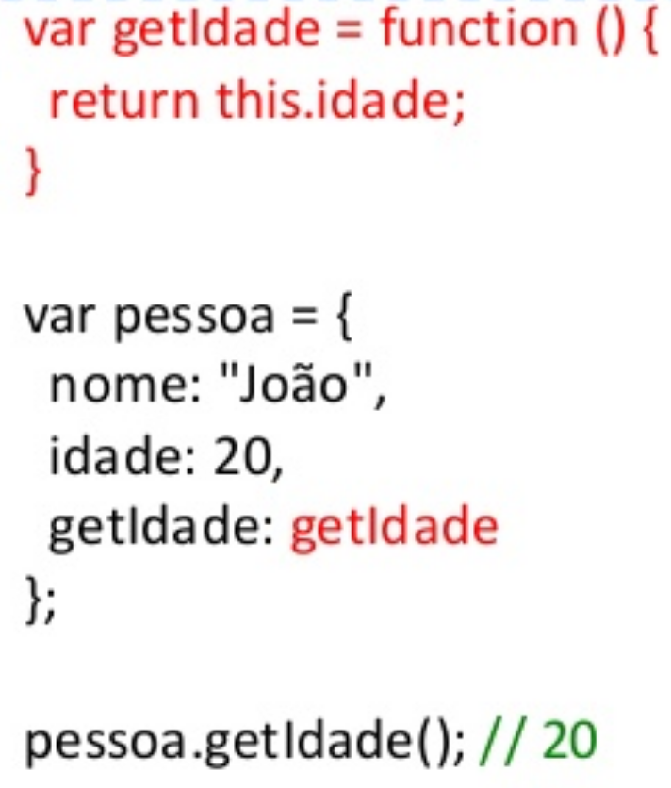
Métodos em Objetos
Utilizando uma função como método

Slide 69
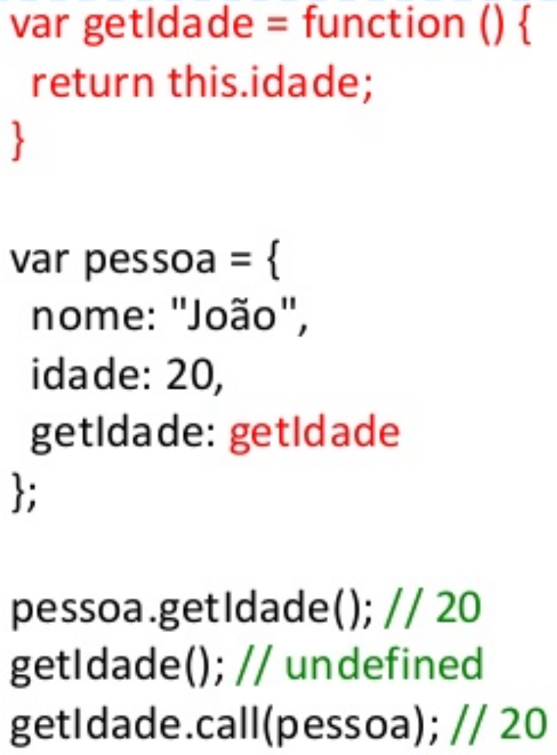
Invocando funções usando call e apply
Funções possuem os métodos call() e apply()
Eles são utilizados para indicar em qual escopo uma função deve ser executada:
funcao.call(escopo, param1, param2)
funcao.apply(escopo, params)

Slide 70
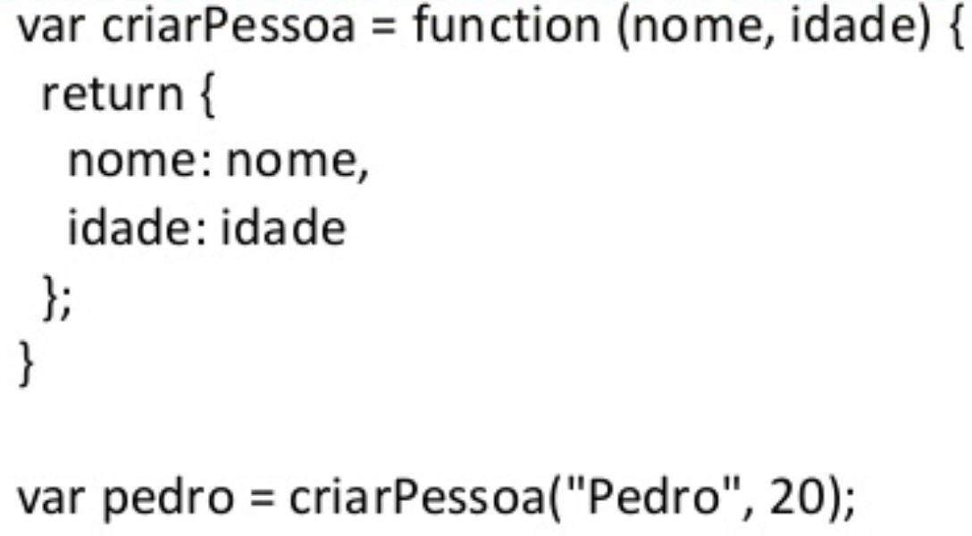
Criando objetos com uma função fábrica

Slide 71
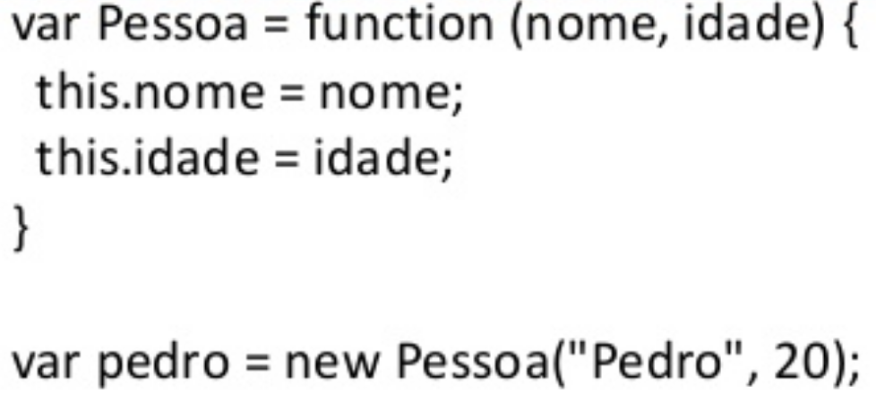
Criando objetos com uma função construtora
Não esqueça da palavra reservada new quando usar função construtora

Slide 72
JSON
JavaScript Object Notation

Slide 73
8.
HTML DOM

Slide 74
HTML DOM
DOM = Document Object Model
DOM define um padrão para acessar documentos
HTML DOM é o modelo padrão e interface de programação para HTML
Define:
Elementos HTML como objetos
A propriedades de elementos HTML
Métodos para acessar elementos HTML
Eventos para todos os elementos HTML

Slide 75
Elementos DOM
Recuperar elemento por id
Método getElementById()
Se elemento não existir, myElement será nulo
let myElement = document.getElementById("intro");
Recuperar elemento por nome da tag
Método getElementsByTagName()
let x = document.getElementById("main");
let y = x.getElementsByTagName("p");
// Recupera elemento com id=”main” e, depois,
// recupera todos elementos <p> dentro dele

Slide 76
Elementos DOM
Recuperar elementos por classe
Método getElementsByClassName()
let x = document.getElementsByClassName("intro");
Recuperar elemento por seletor CSS
Método querySelectorAll()
let x = document.querySelectorAll("p.intro");

Slide 77
Manipulando HTML
document.write()
Sobrescreve html da página
document.write(Date());
Propriedade innerHTML
Muda conteúdo HTML de um elemento HTML
document.getElementById("p1").innerHTML = "New text!";
Manipulando atributos
document.getElementById(id).attribute=new value
document.getElementById("myImage").src = ”logo.jpg";

Slide 78
Manipulando CSS
Mudando CSS
document.getElementById(id).style.property=new style
document.getElementById("p2").style.color = "blue";
Nomes da propriedades CSS compostos separados por hífen viram CamelCase no JS
propriedade background-color -> object.style.backgroundColor="#00FF00"

Slide 79
Manipulando Classes
API classList
Adicionando classe
el.classList.add('classOne', 'classTwo');
Removendo classe
el.classList.remove('classOne');
Verificar existência de classe
if(el.classList.contains('classFour') == true){...}
Alternar classe
el.classList.toggle('classThree')

Slide 80
Eventos HTML
Código JS pode ser disparado a partir de eventos
Quando um usuário clica o mouse
Quando a página é carregada
Quando uma imagem é carregada
Quando um mouse passa sobre um elemento
Quando um campo de entrada muda
Quando um formulário HTML é submetido
Quando o usuário aperta uma teclas

Slide 81
Eventos HTML
onclick - no clique
HTML - <button onclick="displayDate()">Try it</button>
JS - document.getElementById("myBtn").onclick = displayDate;
onload - no carregamento
<body onload="checkCookies()">
onchange - mudança de estado (muito usado em fomulários)
<input type="text" id="fname" onchange="upperCase()">

Slide 82
Eventos HTML
onmouseover - quando o mouse se desloca sobre o elemento
onmouseout - quando o mouse se desloca para fora do elemento
onmousedown - quando o botão do mouse é pressionado
onmouseup - quando o botão do mouse é solto
onclick - quando a ação de clicar em um elemento é concluída

Slide 83
HTML DOM EventListener
É possível adicionar listeners de eventos
element.addEventListener(event, useCapture);
ex: element.addEventListener("click", function(){ alert("Hello World!"); });
Nota: Não usar prefixo “on”, use “click” no lugar de “onclick”
Também é possível remover listeners
element.removeEventListener("mousemove", myFunction);

Slide 84
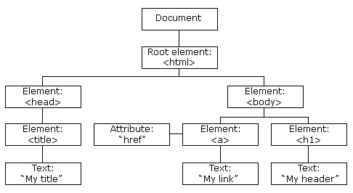
Navegação DOM
De acordo com o padrão HTML DOM W3C, tudo no documento HTML é um nó
O documento inteiro é um nó de documento
Cada elemento HTML é um nó de elemento
O texto dentro de cada elemento HTML é um nó de texto
Cada atributo HTML é um nó de atributo
Todos os comentários são nós de comentários

Slide 85
Relação entre nós
Os nós estão dispostos em um árvore de modo hierárquico

Slide 86
Navegando entre Nós
É possível usar as seguintes propriedades para navegar entre os nós
parentNode
childNodes[nodenumber]
firstChild
lastChild
nextSibling
previousSibling
Nós raiz
document.body - Body do documento
document.documentElement - Documento inteiro

Slide 87
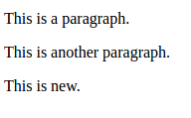
Nós HTML DOM
Criar novos nós HTML.
document.createElement(“p”) para criar nó de elemento
document.createTextNode("This is new."); para criar nó de texto
appendChild(node); para adicionar elemento a um elemento já existente
<div id="div1">
<p id="p1">This is a paragraph.</p>
<p id="p2">This is another paragraph.</p>
</div>
<script>
let para = document.createElement("p");
let node = document.createTextNode("This is new.");
para.appendChild(node);
let element = document.getElementById("div1");
element.appendChild(para);
</script>

Slide 88
Lista de Nós HTML DOM
getElementsByTagName() retorna um node list
Node list é uma estrutura que parece uma lista mas não é
É possível acessar elementos usando índice
Percorrendo lista:
let myNodelist = document.getElementsByTagName("p");
let i;
for (i = 0; i < myNodelist.length; i++) {
myNodelist[i].style.backgroundColor = "red";
}

